Slide 1
【食中毒と家庭における予防のポイント】
令和６年７月２日
神奈川県健康医療局生活衛生部生活衛課
食品衛生グループ
Notes:
県民の方を対象とした食の安全・安心の講座を担当していますが、以前は保健所で食品衛生業務に従事していました。
法に基づいた基準を満たした施設であるかなど、様々な条件を満たしているか確認したり、許可を取得して営業しているお店や食品工場の立入り検査をして、衛生状況の確認や指導をおこなっていました。

Slide 2
本日の内容
１ 食中毒とは
２ 主な食中毒
３ 家庭でできる食中毒予防の６つのポイント

Slide 3
１．食中毒とは

Slide 4
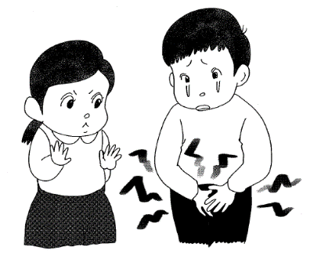
食中毒は、ウイルスや、細菌、化学物質に汚染された食品や飲料水、またはフグの肝、毒キノコなどを食べることによって発生します。
主な症状として、下痢、嘔吐、腹痛といった胃腸炎症状などです。

Slide 5
病因物質別の食中毒発生状況 （令和５年全国）
 | 病因物質 | 発生件数 | 患者数
１ | アニサキス | ４３２ | ４４１
２ | カンピロバクター・ジェジュニ/コリ | ２１１ | ２，０８９
３ | ノロウイルス | １６３ | ５，５０２
４ | 植物性自然毒 | ４４ | １１４
５ | ウエルシュ菌 | ２８ | １，０９７
６ | サルモネラ属菌 | ２５ | ６５５
７ | クドア | ２２ | ２４６
８ | ぶどう球菌 | ２０ | ２５８
９ | 腸管出血性大腸菌（ＶＴ産生） | １９ | ２６５
 | ～ | ～ | ～
 | 合計 | １，０２１ | １１，８０３
※発生件数上位のみ抜粋
Notes:
全国の食中毒の発生状況を示したものになります。
１位がアニサキス、２位がカンピロバクター、３位がノロウイルスとなっています。
それ以降は、表に記載のとおりウェルシュ等の細菌や自然毒が上位に入っています。

Slide 6
病因物質別の食中毒発生状況 （令和５年神奈川県）
 | 病因物質 | 発生件数 | 患者数
１ | アニサキス | ３９ | ４０
２ | カンピロバクター・ジェジュニ/コリ | ２０ | ６９
３ | ノロウイルス | ８ | １７３
４ | ウエルシュ菌 | ５ | ４２２
５ | 植物性自然毒 | ３ | １０
 | ～ | ～ | ～
 | 合計 | ８１ | ８０２
※発生件数上位のみ抜粋
Notes:
神奈川県内の発生状況です。１位がアニサキス、２位がカンピロバクター、３位がノロウイルスとなっています。
令和３年は5１件で患者が２９５名、令和４年度は６８件で患者が５２６名であったことから、発生件数及び患者数はともに増加しています。

Slide 7
病因物質別の月別の食中毒発生状況
（令和５年全国）
Notes:
上位３つの食中毒の原因について記載したものです。
アニサキス、カンピロについては１年を通じて発生しています
ノロウイルスについては、冬場多い状況があるかと思いますが、通年で発生していることから冬場だけでなく日頃から注意が必要となります。

Slide 8
食中毒の分類
分類 |  | 病因物質
細菌性食中毒 | 感染型 | サルモネラ カンピロバクター 腸管出血性大腸菌、その他の病原性大腸菌 ウエルシュ菌 腸炎ビブリオ、エルシニア、リステリア
 | 毒素型 | 黄色ブドウ球菌、セレウス菌、 ボツリヌス菌
ウイルス性食中毒 |  | ノロウイルス、サポウイルス、 Ａ型・Ｅ型肝炎ウイルス
寄生虫食中毒（原虫を含む） |  | アニサキス、クリプトスポリジウム
化学物質食中毒 |  | ヒスタミン、ソラニン、銅、洗剤など
自然毒食中毒 |  | 動物性・植物性食中毒
Notes:
食中毒の分類は、ご覧のとおりとなります。
細菌性食中毒には感染型と毒素型があり、病因物質は記載のとおりとなります。
感染型：食品に付着して増えた細菌を、食品と一緒に食べることにより発病します。
毒素型：食品中で大量に増えた細菌が毒素を作り、この毒素を食品と一緒に体内に取り込むことにより発病します。
ノロウイルスはウイルス性の食中毒に分類されます。
そのほかにも、件数の多いアニサキスは寄生虫食中毒であり、
ジャガイモの芽や緑色部分に含まれるソラニンやヒスタミンは化学物質食中毒
フグ毒やイヌサフランなどは自然毒食中毒となります。

Slide 9
２．主な食中毒
Notes:
それでは、近年多い主な食中毒についてお話します。

Slide 10
食中毒事例（カンピロバクター）
発生年月 ：令和５年２月
原因食品 ：焼き鳥、鶏の半身あげ、せせりポン酢、
ささみ一本炙り、ポテトサラダ等
発生場所 ：神奈川県
患 者 ：３名
症 状 ：下痢、腹痛等
病因物質 ：カンピロバクター・ジェジュニ
原因（推定）：加熱が不十分だった鶏肉の提供又は二次汚染
Notes:
カンピロバクターによる食中毒事例についてご説明します。
令和５年２月に神奈川県で焼き鳥等を原因食品とする食中毒事例がありました。
患者の症状は、下痢、腹痛など。
病因物質はカンピロバクターのジェジュニという種類の菌で、調査の結果、加熱不十分な鶏肉の提供又は二次汚染が発生要因と考えられました。

Slide 11
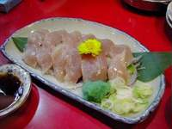
食中毒（カンピロバクター）
とり刺し
症 状
下痢、腹痛、発熱など
食べてから１～７日で発症
原 因
生又は加熱不足の食肉、二次汚染された
生野菜、水など
対 策
中心部まで、75℃で1分間以上加熱
二次汚染にも注意！
→器具の使い分け、洗浄・消毒
Notes:
カンカンピロバクター食中毒について
主な原因食品は鶏のササミやたたき、生レバーなどの生又は加熱不足の食肉、また汚染された井戸水、生野菜も原因となります。
症状は下痢腹痛などですが、まれにギランバレー症候群を起こすこともあります。
アメリカでは、カンピロバクター感染者の千人に一人の割合でギランバレー症候群を発症するといわれています。
ギランバレー症候群は主に筋肉を動かす運動神経が障害され、四肢に力が入らなくなる病気です。
重症化すると呼吸不全をきたすこともあります。
一過性の下痢ではすまない、麻痺や、呼吸不全などを引き起こす食中毒がある、ということも知っておいてください。
予防対策は、中心部まで、75℃で１分以上加熱する。
二次汚染防止のため、
・食肉を調理する調理器具は専用にする。
・食肉を取り扱った後は、調理器具等を熱湯や塩素系漂白剤で消毒する。
・食肉を取り扱った後は、必ず手洗いをする。
・BBQや焼肉で食肉を焼く時には、専用の器具（トング等）を使用する。

Slide 12
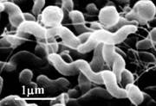

カンピロバクターとは、どういう細菌？
ニワトリ、ブタ、ウシなどの腸管内にいる
特に鶏の保菌率が高い（５０～８０％）
食品中では、増殖しない
新鮮な肉にもとから付いている菌で食中毒は起こる
菌自体熱と乾燥に弱いが、少しの菌の量でも、
体内に入ると大幅に増える。
→ 食中毒を引き起こしやすい！！
新鮮な鶏肉＝生食用ではありません！
Notes:
11
カンピロバクターはどういう細菌か？
鶏や牛その他動物の腸管内に広く分布しています。特に鶏は保菌率が高いとされています。
この菌は、極めて特殊な菌で微好気性（わずかな酸素の存在 酸素濃度３～15％）の状態で増殖します。
したがって、通常食品中では増殖できず、空気中ではむしろ時間の経過とともに死滅していきます。
即ち、生肉によるカンピロバクターの食中毒は、食品中で菌が増えたことで起きるのではなく、元々新鮮な状態の肉に付いている菌をそのまま人が取り込むことによって起きます。
この菌は、とても感染力が強く、少しの菌量（１００～１０００個）でも感染が成立すると考えられています。
「ちょっとついている程度」でも、感染する危険性のあるのが、カンピロバクターです。

Slide 13


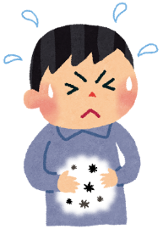
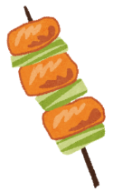


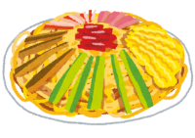


感染経路
食中毒
鶏 肉
加熱不足
器具、手の汚染
冷 菜
Notes:
感染経路は、①カンピロバクターの付いている食肉の生食、
②食肉の調理で、加熱不足で喫食した場合、
③肉を調理した後の調理器具等で、食品が二次汚染されたり、鶏肉を切ってる側に生で食べる野菜を置いて、汚染された食品をそのまま喫食した場合です。

Slide 14
食中毒事例（ノロウイルス）
発生年月 ：平成29年２月
原因食品 ：刻みのり
発生場所 ：東京都など
患 者：1084名
症 状：嘔吐、発熱、腹痛、下痢等
病因物質 ：ノロウイルスGⅡ
原因（推定）：加工所で加工従事者の手指を介して原因食品がノロウイ
ルスに汚染された原因食品が、全国に出荷され、納品先で
食中毒が発生した。
備 考：食中毒の原因食品として想定しにくかった乾物である
「刻みのり」が原因であった。
Notes:
ノロウイルスによる食中毒事例についてご説明します。
ノロウイルスは、毎年多くの食中毒が発生し、冬場に多いと言われていますが、夏も注意が必要です。
平成29年2月に東京都を中心に複数の自治体の学校や事業所等において刻みのりを原因とし、1,000名以上が患者となった食中毒事例がありました。
患者の症状は、嘔吐、発熱、腹痛、下痢など
病因物質はノロウイルスであり、刻みのりの加工所で加工従事者の手指を介して原因食品が汚染されたことが要因とされています。

Slide 15
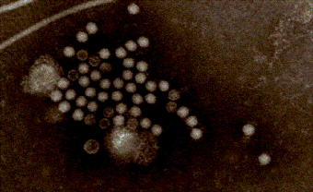
食中毒（ノロウイルス）
症 状
吐き気、嘔吐、下痢など
食べてから２４～４８時間で発症
（撮影：神奈川県衛生研究所）
原 因
調理従事者を介して汚染された食事
カキなどの二枚貝など
対 策
中心部を85℃～90℃で90秒以上加熱
器具類は塩素系消毒薬や熱湯で消毒
手洗いでウイルスを洗い流す！
Notes:
ノロウイルスについて、
症状は、吐き気、嘔吐、下痢などで、食事後２４～４８時間で発症することが多いのが特徴です。
ノロウイルスはその感染力の強さで、感染症として流行することがありますが、食品を介して、感染したものは食中毒となります。
したがって、感染症が流行している時期は特に注意が必要です。
また、食中毒を起こしてしまった事例で、飲食店の従業員の中に、感染していたにも関わらす、症状がなかったケースが多くあります。
このことを不顕性感染といいます。症状がなくても、食中毒を起こしてしまうリスクがあるということです。
そして、カキなどの二枚貝は毎年食中毒が発生しているため、注意が必要です。
予防法としては、食材は中心温度８５℃～９０℃で９０秒以上加熱すること、器具類は塩素系消毒薬や熱湯で消毒すること、食品に触れる際は手洗いを徹底することがあげられます。

Slide 16

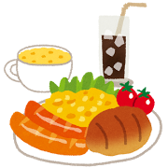
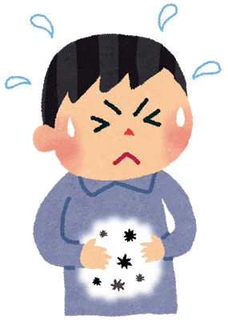
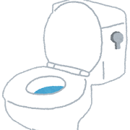
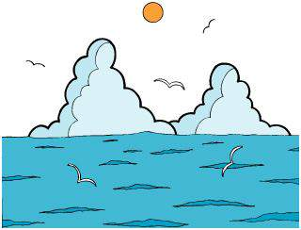
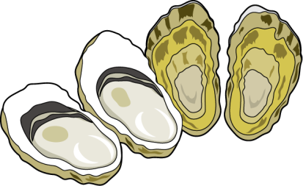
ノロウイルスの感染ルート
注意が必要なもの：二枚貝・人
感染者
感染
感染から24～48時間後に
発症
便
吐物
Notes:
ノロウイルスは、感染したヒトの腸内でのみ増え、糞便やおう吐物によって体外に大量に排出されます。
これらを介してヒトからほかのヒトへと広がるヒト－ヒト感染を起こします。
また、ノロウイルスの原因食品の多くは、調理中などに感染者の手指を介して汚染された食品です。
一方、下水道が未整備の地域があること、そして現在の下水処理技術ではノロウイルスを完全に除去・消毒するのは難しいことから、トイレに排出されたノロウイルスが下水とともに海に流れ、二枚貝に蓄積することがあります。このようにしてノロウイルスに汚染された食品や生又は加熱が不十分な状態で二枚貝を食べると、ノロウイルス食中毒が起こることがあります。
それでは、なぜカキが原因として挙げられることが多いのか。二枚貝の特徴として、プランクトンを餌としているため海水を吸い取ってろ過して食事をしていますが、その際に毎日大量の海水を吸収しています。その際、ろ過する二枚貝の内臓組織として中腸線と呼ばれる組織があり、そこにノロウイルスが排出されずに蓄積してしまいます。（サザエやアワビなどの1枚貝は海藻を餌としている）
一般的な貝は、生で内臓まで食べることは少ないと思いますが、カキは生で内臓を含めて丸ごと食べる食材です。そして、構造的にカキの中腸線は身の奥深くにあって、中腸線だけを取り外して食べることができません（例えば、ホタテは黒い部分を取り除いて喫食できる）。
カキの生食によるノロウイルス食中毒発生が他の二枚貝よりもリスクが高く、一般的な二枚貝よりも「ノロウイルス＝カキ」のイメージが定着したのだと思います。

Slide 17
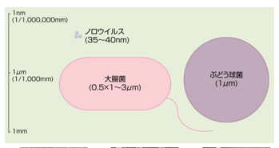
ノロウイルスが厄介な理由
①ものすごく小さい
約30ナノメートル（1ナノメートル ＝100万分の1ミリメートル）
空中を浮遊する、手のしわに入り込む
（ノロウイルスと細菌の大きさの比較）
手のシワに残りやすいため、徹底した手洗いを！
提供：国立医薬品食品衛生研究所 野田 衛 先生
平成25年11月・12月「ノロウイルス食中毒の予防と対策」講習会資料より
Notes:
ノロウイルスが厄介な理由
①ものすごく小さい
定規の１ｍｍを思いだしていただくと、細菌は約１/1000、ウイルスは１/100万です。
嘔吐物が乾燥し、塵や埃とともに空気中に舞い上がり、長時間浮遊します。また、手指に付着すると、しわ、指紋、爪と皮膚の間に入り込みます。
そのため、手洗いが重要となります。

Slide 18
手洗いは１回よりも２回が効果大!!
手洗いの時間・回数による効果
手洗いの方法 | 残存ウイルス数
手洗いなし | 約1,000,000個
流水で15秒手洗い | 約10,000個
ハンドソープで10秒または30秒もみ洗い後、流水で15秒すすぎ | 約100個
ハンドソープで60秒もみ洗い後、流水で15秒すすぎ | 約10個
ハンドソープで10秒もみ洗い後、流水で15秒すすぎを２回繰り返す | 約数個
出典 森巧次他：感染症学雑誌、80：496-500,2006
Notes:
この表は、手洗いの時間と回数によってどれくらいウイルスが減少するのか実験した値です。
ノロウイルスはわずか100個以下の少量のウイルス量でも感染するほど強力です。
手洗いなしではウイルスは百万個います。
流水で15秒洗っても一万個います。
ハンドソープで10秒または30秒もみ洗いした後に、流水で15秒すすいで100個です。
ハンドソープで60秒もみ洗いした後に、流水で15秒すすいで10個です。
ハンドソープで10秒もみ洗いした後に、流水で15秒すすきを2回繰り返すことで、数個になります。
石鹸自体には、手指についたノロウイルスを殺す力はありませんが、手指からノロウイルスをはがしやすくする効果があります。
ノロウイルスに限らず、手洗いは感染症予防全般の基本ですので、
２回繰り返し手洗いすることが望まれます。

Slide 19
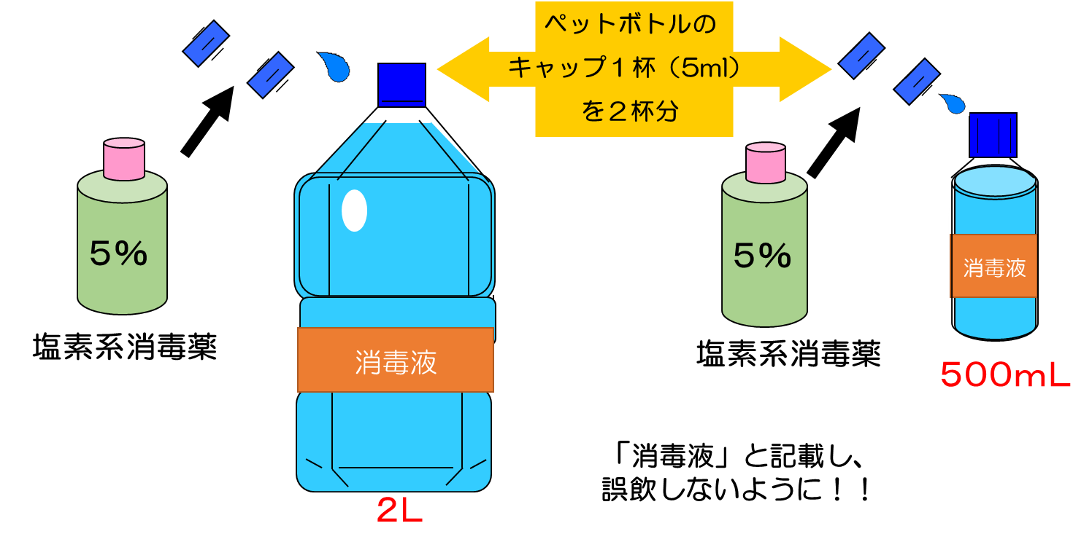
塩素系消毒薬の希釈方法
食器、器具類の消毒
汚物、吐物の消毒
２００ｐｐｍ
１０００ｐｐｍ
Notes:
ノロウイルス対策に有効とされる塩素系消毒薬の希釈方法についてです。
塩素は光で分解して消毒効果がなくなってしまうので、使用の都度調整し、長期保存しないようにしてください。
ここでは、調整しやすい希釈方法についてご説明します。
まずは、食器や器具類の消毒を行う場合、空の２Lのペットボトルにペットボトルのキャップ２杯分の塩素系消毒薬を入れた後、水をいっぱいに満たすと適切な濃度になります。
次に、汚物や吐物の消毒を行う場合、空の５００mlのペットボトルにペットボトルのキャップ２杯分の塩素系消毒薬を入れた後、水をいっぱいに満たすと適切な濃度になります。
ペットボトルを使用する場合は、水と間違えて飲んでしまうことがないようにペットボトルに「消毒液」等記入し、適正に管理することは大事です。

Slide 20
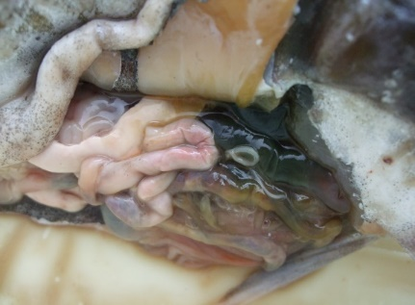
食中毒（アニサキス）
症 状
激しい腹痛、吐き気など
サバ、サンマ、カツオなどに寄生
体長２～３ｃｍの半透明白色
鮮度が良いと渦巻き状になっていることが多い
鮮度が落ちると腹腔内（内臓）から筋肉部位に移動する
原 因
対 策
加熱や冷凍（-20℃で24時間以上冷凍）
新鮮な魚を選び、速やかに内臓除去
目視確認の徹底！
※塩、わさび、酢などで死なない
Notes:
アニサキスについてです。
アニサキスは、令和４年の全国食中毒の発生件数、第1位でした。
症状は、激しい腹痛、吐き気などです。
アニサキスが刺入（しにゅう）：要するにくいつく部位で症状は変わります。
胃アニサキス症
・食後数～十数時間後に、みぞおちの激しい痛み、悪心、嘔吐
腸アニサキス症
・食後十数時間～数日後に下腹部痛
アレルギー症状
・以前アニサキスが体内に入りアレルゲンとなり、蕁麻疹やアナフィラキシー症状を示す
アニサキスは、サバ、サンマ、カツオなどに寄生している寄生虫の1種です。
体長２～３ｃｍ、色は半透明白色であり、本来は内臓に寄生しているのですが、漁獲後の時間の経過とともに魚の筋肉部位に移行すると言われています。
予防法としては、加熱することや-20℃で24時間以上の冷凍することがあげられます。
また、新鮮な魚の内臓を速やかに除去することも有効です。
細菌やウイルスとは違い、目に見えるものです。
塩、わさび、酢などで味付けしても死滅することはありませんので、注意してください。

Slide 21
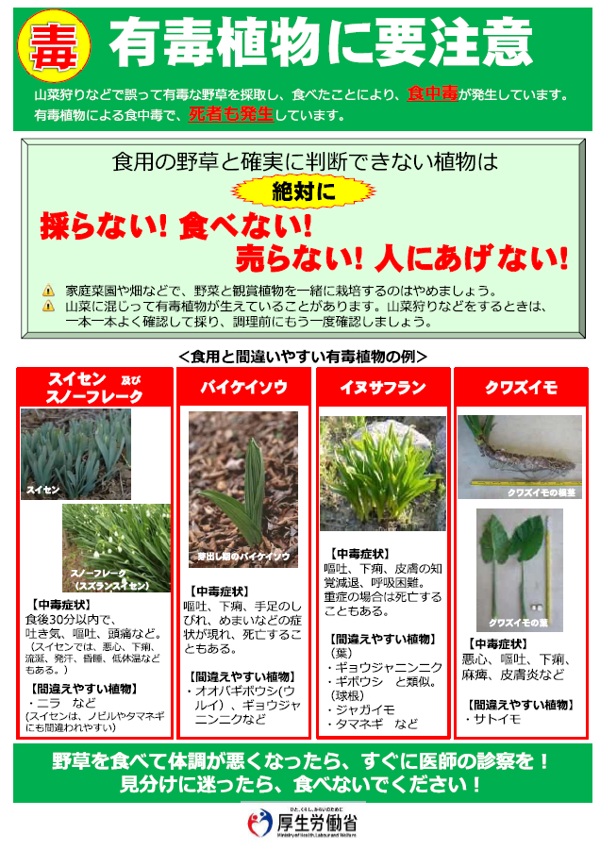
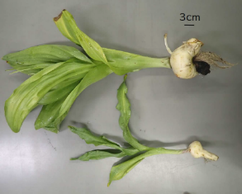
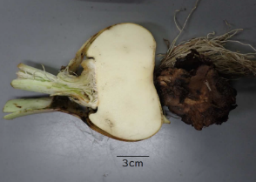
イヌサフランとは
ユリ科の球根植物で、ニンニク、タマネギ、ジャガイモと誤食しやすい
コルヒチンという毒性成分を含むため、摂食すると嘔吐、下痢等を起こし、死亡することもある
写真：田中徳久
（神奈川県立生命の星・地球博物館学芸員）
Notes:
令和3年に神奈川県内でイヌサフランによる食中毒が発生しました。これは、観賞用として自宅庭に植えていたイヌサフランの球根をタマネギと誤って喫食した事例となります。
イヌサフランは
・ユリ科の植物です。
・イヌサフランは全草（花、葉、茎、根などの植物の全ての部分）にコルヒチンというアルカロイド（毒性成分）が含まれており、喫食することにより、嘔吐や下痢等の症状を呈し、重症の場合は死亡することもあります。

Slide 22
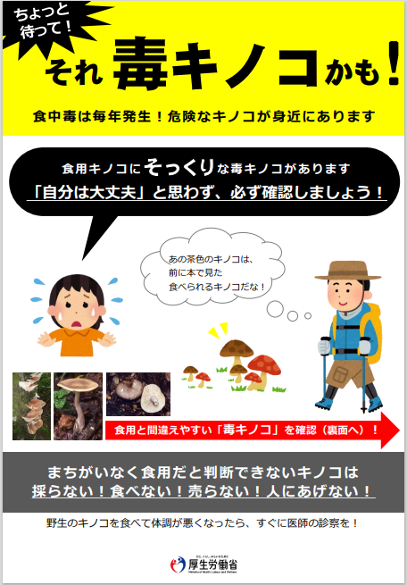
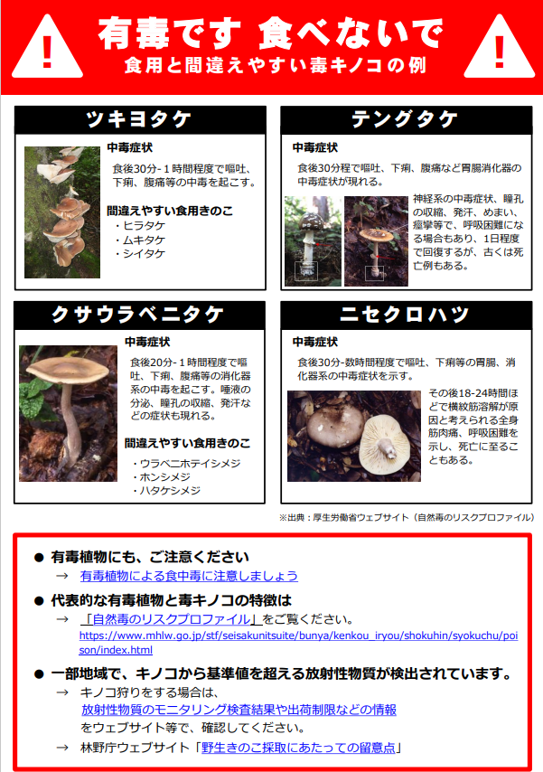
Notes:
きのこについても、毒キノコを食用のキノコと誤ってたべて食中毒になる事例が毎年発生しています。
神奈川県でも令和４年11月に神奈川県でツキヨタケという毒キノコによる食中毒事案がありました。
患者は1名で、症状は、下痢、嘔吐で食べてから1時間半で発症し、緊急搬送されました。幸いなことに命に別状はありませんでした。
山林で毒のないヒラタケと間違えて採取し、自宅で食べてしまったことが原因とされています。
食用のキノコと毒キノコを見分けるのは非常に難しいです。
絶対に採らない、食べない、人にあげないようにしましょう。

Slide 23
家庭でできる
食中毒予防の
６つのポイント

Slide 24
厚生労働省 家庭でできる食中毒予防の６つのポイント
Notes:
◆ 表示のある食品は、食品表示を確認し消費期限がついていればそれ以内に食べきれる量なのか考えてから購入すると良いと思います。
◆ 肉や魚はそれぞれ分けて小袋にいれ、特に生で食べる刺身と加熱用の肉などは一緒に入れないように工夫してください。
冷蔵庫に入れるまでに時間がある場合や気温の高い日などはできれば保冷材や氷なども活用されると良いと思います。
◆ 特に、生鮮食品等のように冷蔵や冷凍等の温度管理の必要な食品の購入は、買い物の最後にし、購入したら早めに帰るようにしましょう。

Slide 25
消費期限と賞味期間
消費期限 | 賞味期限
安全に食べられる期限 を示す年月日 | おいしく食べられる期限を示す年月日
製造日を含めて約５日以内で品質が急速に劣化する食品に表示 | 賞味期限が３ヶ月を超えない場合の期限の表示は年月日まで | 賞味期限が３ヶ月を超える場合の期限の表示は年月までで可
弁当、惣菜、生菓子等 | ソーセージ、 牛乳等 | 缶詰、即席めん等
消費期限を過ぎたら食べないように！ | 賞味期限を過ぎても必ずしもすぐに食べられなくなるわけではない。
Notes:
次に、消費期限と賞味期限の定義について説明します。
消費期限は、定められた方法により保存した場合において、腐敗、変敗その他の品質の劣化に伴い安全性を欠くこととなるおそれがないと認められる期限を示す年月日のことです。
例えば、弁当や刺身など期限を過ぎたら食べられないもの、食べると安全性に影響が出るものが消費期限となります。
賞味期限は、定められた方法により保存した場合において、期待されるすべての品質の保持が十分に可能であると認められる期限を示す年月日のことです。
期限を過ぎてもすぐに安全性がなくなるわけではなく、味や風味が落ちてしまうというものです。
３ヶ月以上保存できるものは、年と月までの表示でよいこととしています。

Slide 26
厚生労働省 家庭でできる食中毒予防の６つのポイント
Notes:
◆ 冷蔵や冷凍の必要な食品は、持ち帰ったら、すぐに冷蔵庫や冷凍庫に入れましょう。
◆ 冷蔵庫や冷凍庫の詰めすぎに注意しましょう。詰め過ぎは冷気の対流を妨げます。また、冷蔵庫の中身が把握できず期限切れや腐っている場合もあります。めやすは、冷蔵庫や冷凍庫の７割程度です。
◆ 冷蔵庫は10℃以下、冷凍庫は-15℃以下に維持することがめやすです。細菌の多くは、１０度Ｃでは増殖がゆっくりとなり、－１５度Ｃでは増殖が停止しています。しかし、細菌が死ぬわけではありませんので早めに使いきることが大切です。
◆ 肉や魚等は、ビニール袋や容器に入れ、冷蔵庫の中の他の食品に肉汁等がかからないようにし、庫内の定められた場所に保存することで、二次汚染防止が出来ます。

Slide 27
厚生労働省 家庭でできる食中毒予防の６つのポイント
Notes:
◆ ゴミはこまめに捨てましょう。
◆ タオルやふきんは清潔なものと交換し、使用する。
◆ 井戸水を使用している家庭では、水質に十分注意してください。
◆ こまめに手を洗いましょう。
◆ 生の肉や魚等の汁が、果物やサラダ等生で食べる物や調理の済んだ食品にかからないようにしましょう。
◆ 生の肉や魚を切った包丁やまな板は、洗ってから熱湯をかけたのち使うことが大切です。肉用、魚用、野菜用と別々にそろえて、使い分けるとさらに安全です。
◆ 冷凍食品等の解凍は、室温で解凍すると、食中毒菌が増える場合があるため、冷蔵庫の中や電子レンジで行うとよいです。

Slide 28
厚生労働省 家庭でできる食中毒予防の６つのポイント
Notes:
◆ 手を洗いましょう。
◆ 加熱して調理する食品は十分に加熱しましょう。加熱を十分に行うことで、もし、食中毒菌がいたとしても殺菌することができます。めやすは、中心部の温度が75℃で１分間以上加熱することです。ノロウイルスの場合は、８５℃から９０℃で１分半以上加熱が必要になります。
調理を途中でやめるような時は、そのまま室温に放置すると、細菌が食品に付いたり、増えたりします。途中でやめるような時は、冷蔵庫に入れましょう。再び調理をするときは、十分に加熱しましょう。
◆ 電子レンジを使う場合は、電子レンジ用の容器、ふたを使い、調理時間に気を付け、熱の伝わりにくい物は、時々かき混ぜることも必要です。

Slide 29
厚生労働省 家庭でできる食中毒予防の６つのポイント
Notes:
◆ 食事の前には手を洗いましょう。
◆ 清潔な手で、清潔な器具を使い、清潔な食器に盛りつけましょう。
◆ 調理前の食品や調理後の食品は、室温に長く放置してはいけません。例えば、O157は室温でも15～20分で２倍に増えます。
■ 温かく食べる料理は温かく、冷やして食べる料理は冷たくしておきましょう。めやすは、温かい料理は65℃以上、冷やして食べる料理は10℃以下です

Slide 30
厚生労働省 家庭でできる食中毒予防の６つのポイント
Notes:
◆ 残った食品を扱う前にも手を洗いましょう。残った食品はきれいな器具、皿を使って保存しましょう。
◆ 残った食品は早く冷えるように浅い容器に小分けして保存しましょう。
◆ 時間が経ち過ぎたら、思い切って捨てましょう。
◆ 残った食品を温め直す時も十分に加熱しましょう。めやすは75℃以上です。
◆ ちょっとでも怪しいと思ったら、食べずに捨てましょう。口に入れるのは、やめましょう。
食中毒について、1部の微生物についてしかお話できませんでしたが、調理従事者向けとなりますが、食中毒予防マニュアルには今回お話した以外の食中毒も書いてありますので、参考に読んでもらえればと思います。
今後、みなさんが今後食中毒の被害にあわないように、今日の話が少しでも役立てばと思い、食中毒についてお話させていただきました。
引き続き、手洗いの実習を行いたいと思います。

Slide 31
手洗い実習

Slide 32
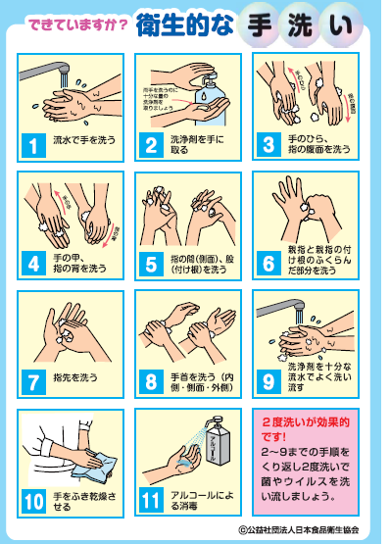
Notes:
石鹸自体にノロウイルスを失活させる効果はありませんが、手指からはがれやすくする効果があります。塩素を直に肌に塗るわけにはいきませんので、手洗いを入念に行うことがノロウイルスを予防する一番大事なポイントとなります。

Slide 33
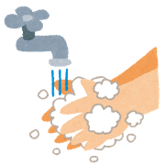
手洗いの留意点
★指輪・時計をはずす
★落ちにくいところはシワと段差
→特に親指の付根、指先、手首
★石鹸はよく泡立てて
★2度洗いは、より効果的！
★ペーパータオルで十分拭き取る
Notes:
手洗いは細菌やウイルスを殺すためではなくあくまで洗い流すためのもの
しわは指を曲げたりしてのばす
固形石鹸はウイルスを共有することとなる
供用の手拭きタオルも同様なので、石鹸はポンプ型、ペーパータオルを使用する。

